Slide 1
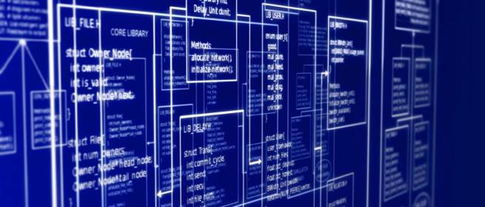
Объектно-ориентированный анализ и проектирование
Лекция №1
Введение.
Концепция ООАиП.
Севастопольский государственный университет – 2021 Альчаков В.В.

Slide 2
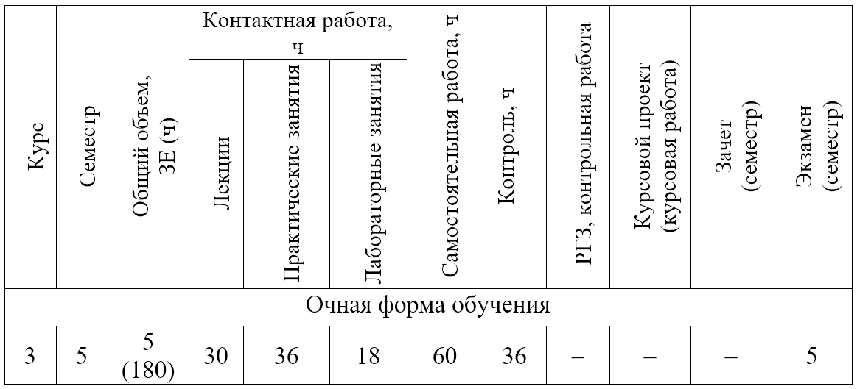
Объектно-ориентированный анализ и проектирование
Севастопольский государственный университет – 2021 Альчаков В.В.

Slide 3
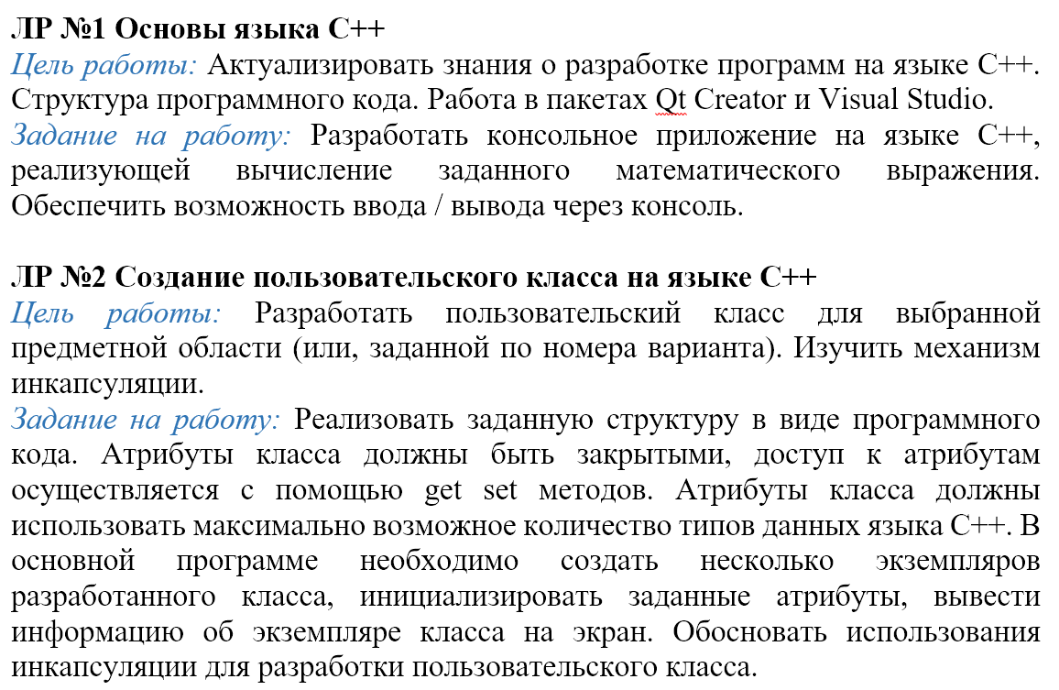
Объектно-ориентированный анализ и проектирование
Севастопольский государственный университет – 2021 Альчаков В.В.

Slide 4
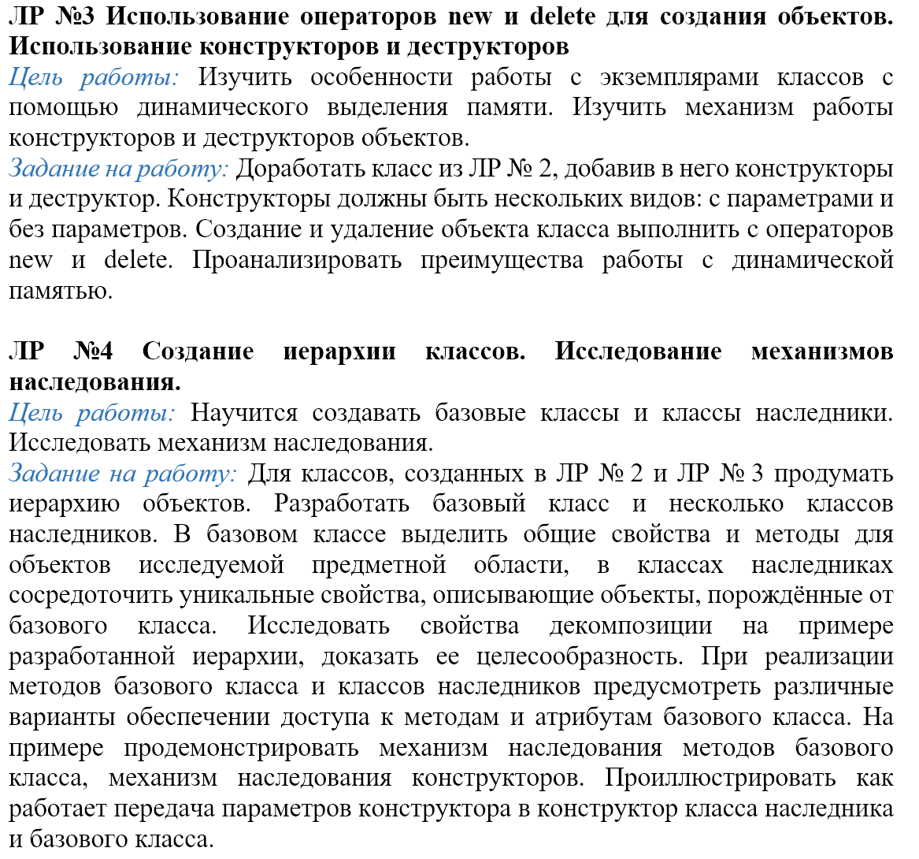
Объектно-ориентированный анализ и проектирование
Севастопольский государственный университет – 2021 Альчаков В.В.

Slide 5
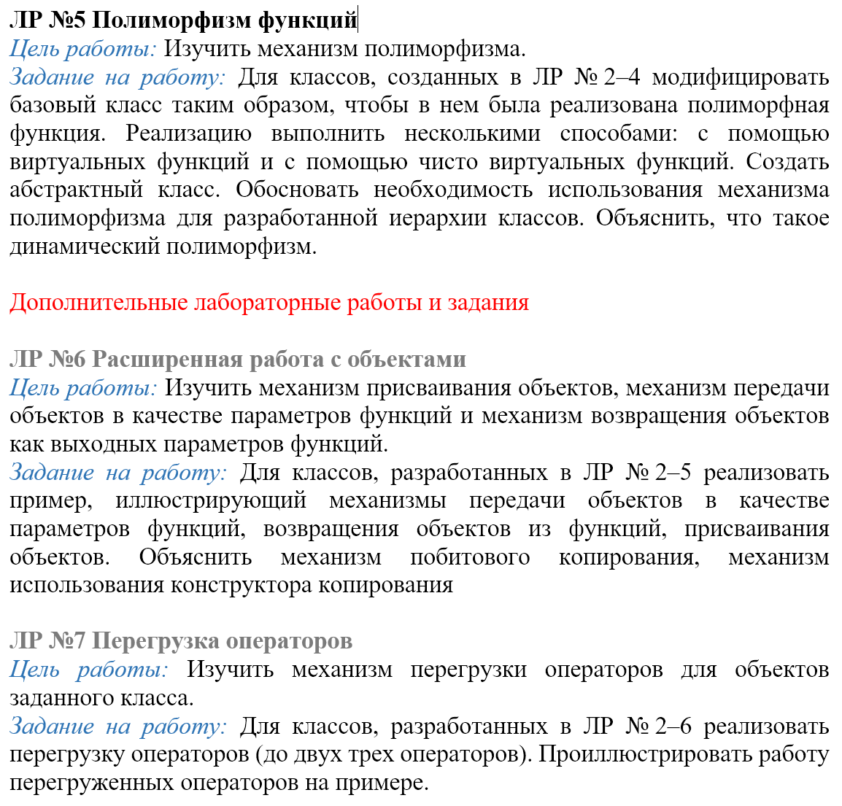
Объектно-ориентированный анализ и проектирование
Севастопольский государственный университет – 2021 Альчаков В.В.

Slide 6
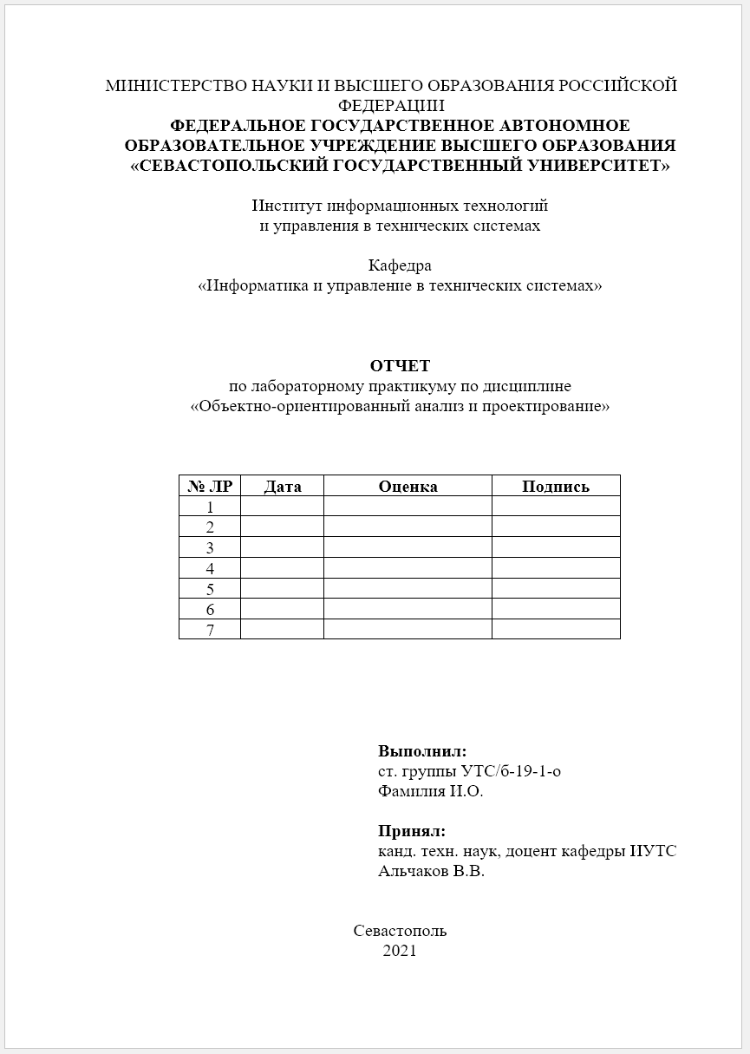
Объектно-ориентированный анализ и проектирование
Севастопольский государственный университет – 2021 Альчаков В.В.

Slide 7



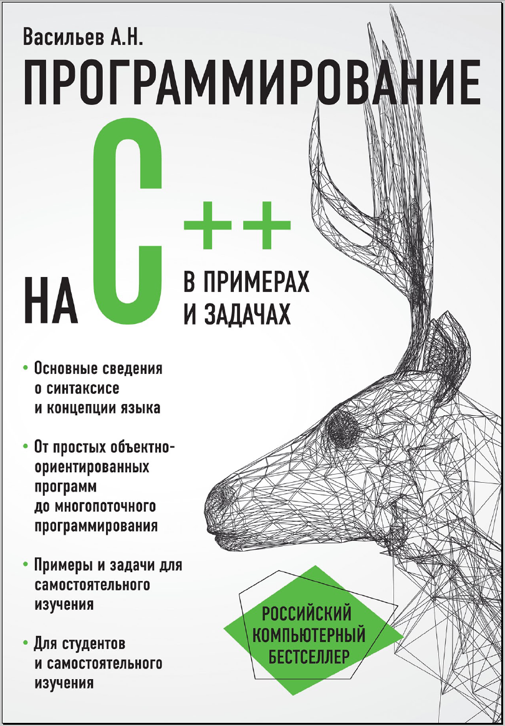

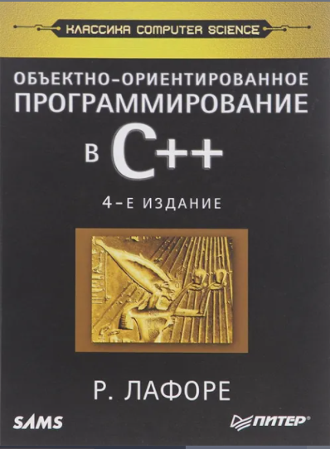
Объектно-ориентированный анализ и проектирование
Севастопольский государственный университет – 2021 Альчаков В.В.

Slide 8
Объектно-ориентированный анализ и проектирование
8
ВВЕДЕНИЕ. КОНЦЕПЦИЯ ООАИП
Введение
Программисты стремятся создавать работоспособные и полезные системы, но сталкиваются с необходимостью решать сложные задачи в условиях ограниченных вычислительных и трудовых ресурсов. Объектно-ориентированная технология возникла и развивалась именно как средство решения проблем, связанных со сложностью, присущей многим программным системам. Время доказало мощь и универсальность объектного подхода.
Севастопольский государственный университет – 2021 Альчаков В.В.

Slide 9
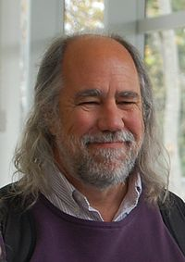
Объектно-ориентированный анализ и проектирование
9
ВВЕДЕНИЕ. КОНЦЕПЦИЯ ООАИП
Описание систем с помощью UML
Гради Буч родился 27 февраля 1955 (США)
Американский специалист в области программной инженерии, руководитель исследований в IBM Research, IBM Fellow с 2003 года. Гради Буч наиболее известен как создатель унифицированного языка моделирования UML, который он разработал совместно с Иваром Якобсоном и Джеймсом Рамбо.
В 1977 Гради Буч закончил обучение в Академии ВВС США. Затем он проходил службу на базе ВВС в Ванденберге, где руководил разработкой целого ряда проектов, управляющих полетом ракет. В 1979 Гради Буч получил степень магистра Университета Калифорнии в Санта-Барбаре. После того, как срок его службы истек, он присоединился к своим друзьям по Академии Майку Девлину и Полу Леви, основав Rational Software. Известность Буч получил в 1980-х годах благодаря созданию метода разработки программного обеспечения, впоследствии названного методом Буча. Данный метод был изложен в книге «Объектно-ориентированный анализ и проектирование». Также Буч был автором одной из самых популярных в то время книг о программировании на языке Ada. В 1994 году Гради Буч и Джеймс Рамбо, объединили свои усилия для создания нового языка объектно-ориентированного моделирования. За основу языка ими были взяты методы моделирования, разработанные Бучем (метод Буча) и Рамбо (Object-Modeling Technique — OMT). OMT был ориентирован на анализ, а метод Буча — на проектирование программных систем. Осенью 1995 года к ним присоединился Ивар Якобсон, автор метода Object-Oriented Software Engineering — OOSE, обеспечивавшего превосходные возможности для спецификации бизнес-процессов и анализа требований при помощи сценариев использования.
Севастопольский государственный университет – 2021 Альчаков В.В.

Slide 10
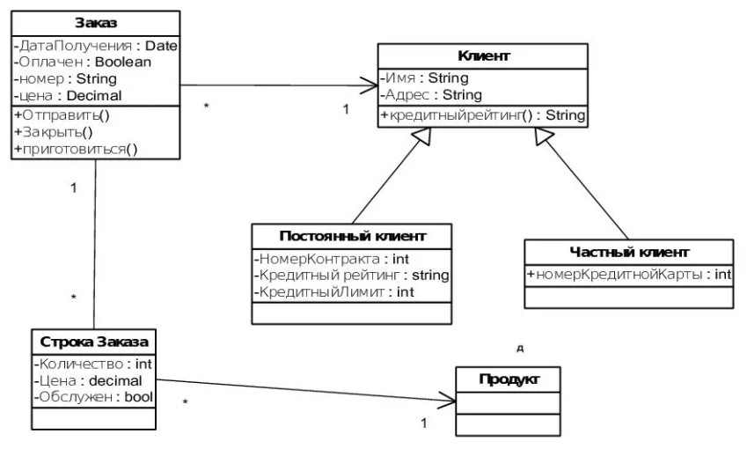
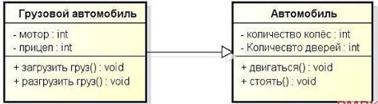
Объектно-ориентированный анализ и проектирование
10
ВВЕДЕНИЕ. КОНЦЕПЦИЯ ООАИП
UML. Диаграмма UML
UML (Unified Modeling Language) язык, используемый для описания структуры кода и приложений. Позволяет передавать информацию о структуре классов без лишних подробностей
Севастопольский государственный университет – 2021 Альчаков В.В.

Slide 11
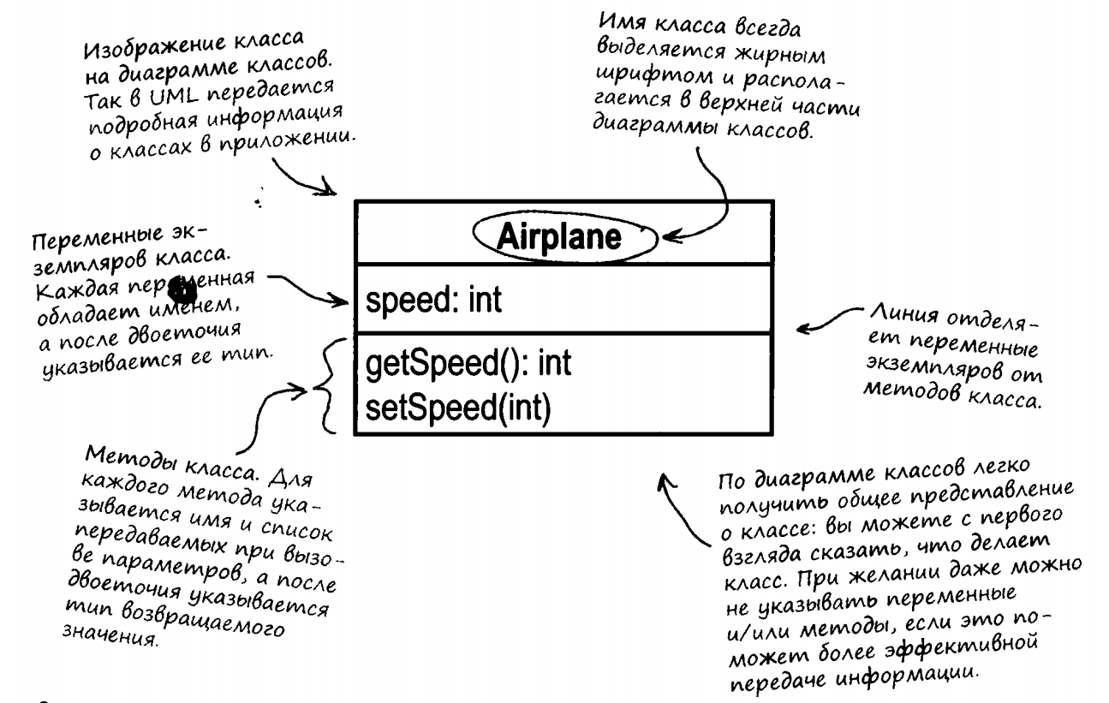
Объектно-ориентированный анализ и проектирование
11
ВВЕДЕНИЕ. КОНЦЕПЦИЯ ООАИП
Севастопольский государственный университет – 2021 Альчаков В.В.

Slide 12
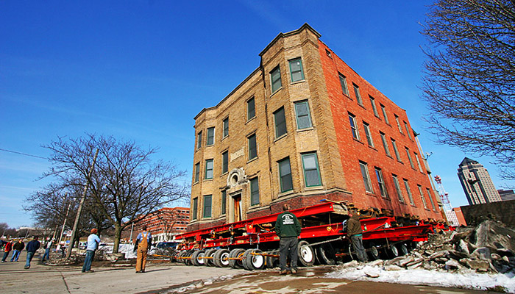
Объектно-ориентированный анализ и проектирование
12
ВВЕДЕНИЕ. КОНЦЕПЦИЯ ООАИП
Cложные системы
«Чем сложнее система, тем она уязвимее»
Неспособность справиться со сложностью приводит к задержкам, дополнительным расходам и нарушениям ТЗ.
Все ли ПО сложное?
Нет. Существует класс ПО,
разрабатываемый отдельными программистами. Такие системы имеют ограниченную область применения и ограниченное время использования. Такие программы проще заменить новыми, чем повторно использовать или совершенствовать.
Севастопольский государственный университет – 2021 Альчаков В.В.

Slide 13
Объектно-ориентированный анализ и проектирование
13
ВВЕДЕНИЕ. КОНЦЕПЦИЯ ООАИП
Cложные системы
«Сложность ПО является существенным, а не случайным свойством»
Причины возникновения и существования сложных систем
1. Сложность предметной области
При разработке ПО возникает необходимость удовлетворить множество различных, а иногда взаимоисключающих требований. Большинство систем сами по себе являются функционально-сложными. Если к ним предъявляются дополнительные требования, такие как удобство, производительность, устойчивость, надежность и т.д., то сложность задачи может стать произвольной (вплоть до бесконечно большой). Недопонимание между пользователями системы и ее разработчиками.
2. Трудность управления разработкой ПО
Для уменьшения размера программ и повышения скорости разработки, применяются различные методы, позволяющие создать иллюзию простоты и позволяющие повторно использовать существующие коды. Понять структуру кода в сотни тысяч строк достаточно сложно. Подобный объем работы под силу команде, размер которой в свою очередь должен быть минимален (для минимизации затрат на разработку). Кроме того, коллективная разработка вносит дополнительную сложность.
Севастопольский государственный университет – 2021 Альчаков В.В.

Slide 14
Объектно-ориентированный анализ и проектирование
14
ВВЕДЕНИЕ. КОНЦЕПЦИЯ ООАИП
Cложные системы
«Сложность ПО является существенным, а не случайным свойством»
Причины:
3. Необходимость обеспечения гибкости ПО
Программирование обладает гибкостью, позволяющей проектировщику ПО использовать абстракции любого уровня. Разработчик в состоянии самостоятельно создавать практически любые базовые конструкции, из которых состоят абстракции более высоких уровней. Однако отсутствие стандартов программных модулей, часто делает процесс проектирования достаточно трудоемким процессом.
4. Сложность описания функционирования дискретных систем
Исследование физических процессов непрерывного характера вещь достаточно предсказуемая. Чего нельзя сказать о дискретных системах. Внутри приложения могут существовать сотни и даже тысячи переменных, а также потоков управления. Описать состояние такой дискретной системы со множеством возможных состояний вещь весьма непростая. В крупных системах наблюдается так называемый комбинаторный взрыв, делающий число состояний системы очень большим. При проектировании систем разработчики стараются разделить систему на отдельные компоненты и минимизировать их влияние друг на друга. До сих пор не существует достаточного количества математических инструментов для полноценного моделирования поведения больших дискретных систем. Использование тестирования лишь в некоторой степени решает этот вопрос.
Севастопольский государственный университет – 2021 Альчаков В.В.

Slide 15
Объектно-ориентированный анализ и проектирование
15
ВВЕДЕНИЕ. КОНЦЕПЦИЯ ООАИП
Признаки сложной системы
1. Иерархическая структура
Сложные системы состоят из взаимозависимых подсистем, имеющих, в свою очередь, собственные подсистемы, в плоть до самого низкого уровня, образованного элементарными компонентами. Разложимая на элементарные компоненты иерархическая структура позволят лучше понять как работает сложная система в целом. При этом нужно учитывать, что архитектура сложных систем зависит как от самих компонентов, так и от связей между ними.
Все системы имеют подсистемы, и все системы являются частями более крупных систем… Сущность системы определяется отношениями между ее частями, а не частями как таковыми.
2. Относительность выбора элементарных компонентов
Как правило, наблюдатель произвольно решает, какие компоненты в данной системе считать элементарными. Элементарный компонент с точки зрения одного наблюдателя может оказаться на гораздо более высоком уровне абстракции с точки зрения другого.
Пример:
Автомобиль, Грузовой автомобиль, Легковой автомобиль.
Механизм, Устройство, Автомобиль
Севастопольский государственный университет – 2021 Альчаков В.В.

Slide 16
Объектно-ориентированный анализ и проектирование
16
ВВЕДЕНИЕ. КОНЦЕПЦИЯ ООАИП
Признаки сложной системы
3. Разделение функций
Иерархические системы называют разложимыми (decomposable) поскольку из можно разделить на идентифицируемые части, и почти разложимыми (nearly decomposable), так как их составляющие не являются абсолютно независимыми друг от друга.
Свойство всех сложных систем:
Связи внутри компонентов обычно сильнее, чем связи между компонентами. Это обстоятельство позволяет отделить «высокочастотную» динамику компонентов, -- относящуюся к их внутренней структуре, -- от «низкочастотной» динамики, -- относящейся к взаимодействию между компонентами.
Различие между внутри- и межкомпонентными взаимодействиями позволяет провести разделение функций (separation of concerns) между частями системы и изучать их по отдельности.
4. Общая структура
Иерархические системы обычно состоят из немногих типов подсистем, по-разному скомбинированных и организованных. Т.е. сложные системы имеют общую структуру. Это может проявляться в виде повторного использования как мелких компонентов, так и более крупных структур.
Например: Модуль аутентификации пользователей
Севастопольский государственный университет – 2021 Альчаков В.В.

Slide 17
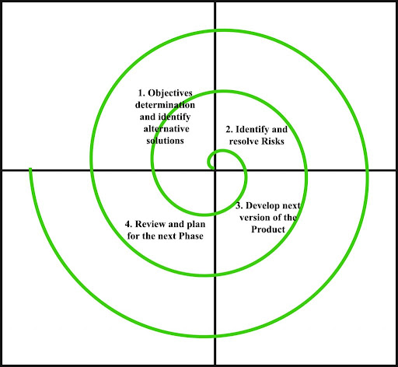
Объектно-ориентированный анализ и проектирование
17
ВВЕДЕНИЕ. КОНЦЕПЦИЯ ООАИП
Признаки сложной системы
5. Устойчивые промежуточные формы
Сложные системы эволюционируют во времени. Считается, что сложные системы
развиваются из простых гораздо быстрее, если они имеют устойчивые
промежуточные формы.
Любая работоспособная сложная система является итогом эволюции более простой работоспособной системы. Сложная система, разработанная «с нуля», никогда не работает так как надо, и никакие исправления не заставят ее работать правильно. Проектирование следует начинать с простой работоспособной системы.
В процессе эволюции системы объекты, первоначально считавшиеся сложными, становятся элементарными компонентами, из которых создаются еще более сложные системы. Более того, правильные элементарные объекты невозможно создать сразу: сначала с ними необходимо поработать, изучить реальное поведение системы и лишь затем проводить их усовершенствование.
Заключение
Выявление общих абстракций и механизмов значительно облегчает понимание сложных систем. Как показывает опыт, наиболее успешными оказываются системы программного обеспечения, обладающие пятью атрибутами сложных систем и хорошо продуманными структурами классов и объектов.
Севастопольский государственный университет – 2021 Альчаков В.В.

Slide 18
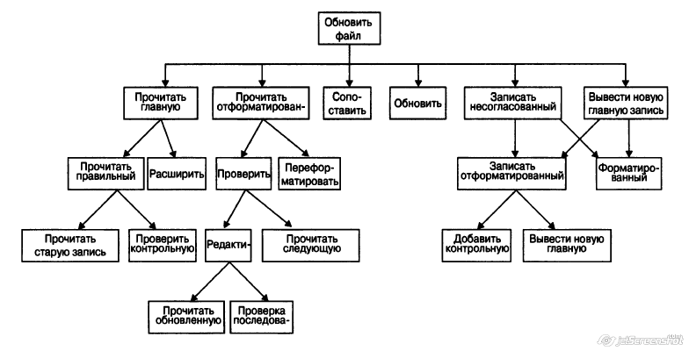
Объектно-ориентированный анализ и проектирование
18
ВВЕДЕНИЕ. КОНЦЕПЦИЯ ООАИП
Упорядочение хаоса
Гении встречаются редко ☹
Роль декомпозиции
При проектировании сложной системы ПО необходимо разделять ее на все меньшие и меньшие части, каждую из которых можно уточнять независимо друг от друга. В этом случае мы не выйдем за пределы реальных возможностей человеческого мозга (максимальное количество порций информаций, которыми может оперировать человек = 7). Для понимания любого уровня системы необходимо оперировать лишь несколькими ее частями, а не всеми сразу. Разумная декомпозиция позволяет справиться со сложностью проектирования программного обеспечения путем деления пространства состояний системы.
Алгоритмическая декомпозиция
Декомпозиция может быть рассмотрена как алгоритмическое разделение, в котором каждый модуль системы выполняет один из этапов общего процесса. Это основной принцип структурного программирования «сверху вниз».
Севастопольский государственный университет – 2021 Альчаков В.В.

Slide 19
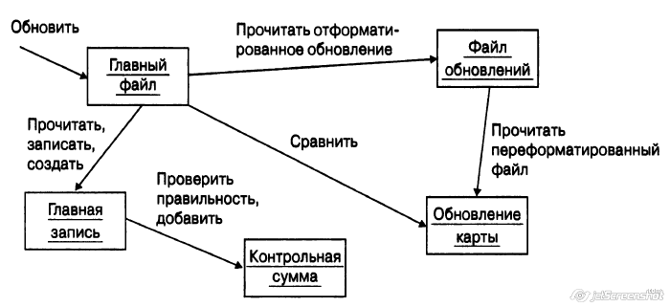
Объектно-ориентированный анализ и проектирование
19
ВВЕДЕНИЕ. КОНЦЕПЦИЯ ООАИП
Упорядочение хаоса
Объектно-ориентированная декомпозиция
Может быть выбран альтернативный вариант декомпозиции для которого в качестве критерия выбираются абстракции проблемных областей.
В данном примере, вместо разделения системы на этапы Прочитать сектор на диске, Добавить контрольную сумму можно выделить такие объекты как Основной файл, Контрольная сумма.
Ключевое отличие данного вида декомпозиции – рассматриваемый процесс представляется в виде совокупности автономных агентов, взаимодействующих друг с другом, обеспечивая более сложное поведение системы.
Так действие Прочитать сектор больше не является независимым алгоритмом, это действие теперь представляет собой операцию, связанную с объектом Файл. Каждый объект реализует собственное поведение и с этой точки зрения является материальной сущностью, обладающей определенным поведением.
Севастопольский государственный университет – 2021 Альчаков В.В.

Slide 20
Объектно-ориентированный анализ и проектирование
20
ВВЕДЕНИЕ. КОНЦЕПЦИЯ ООАИП
Сравнение алгоритмической и объектно-ориентированной композиции
Сказать какой из способов является более правильным сложно, поскольку важны оба аспекта.
Разделение по алгоритмам основано на порядке происходящих событий, а разделение по объектам акцентируется внимание на агентах, которые либо вызывают действие, либо выполняют его.
Невозможно сконструировать сложную систему одновременно двумя способам. Сначала следует провести декомпозицию системы либо по алгоритмам, либо по объектам, а затем проанализировать полученные структуры с точки зрения эффективности.
Практика показывает, что декомпозицию следует начинать с объектов, поскольку она облегчает упорядочении сложных систем, таких как ПО. Объектно-ориентированная декомпозиция (ООД) уменьшает размер систем за счет повторного использования общих механизмов. Объектно-ориентированные системы являются более гибкими и легче эволюционируют со временем, так как они создаются из меньших по размеру систем, в работе которых разработчик полностью уверен. Более того, ООД помогает справиться со сложностью, характерной для систем ПО, помогая правильно разделить большое пространство состояний.
Севастопольский государственный университет – 2021 Альчаков В.В.

Slide 21
Объектно-ориентированный анализ и проектирование
21
ВВЕДЕНИЕ. КОНЦЕПЦИЯ ООАИП
Заключение
ПО присуща сложность, часто превосходящая возможности человеческого разума.
Задача разработчиков программных систем – создать иллюзию простоты.
Сложность часто выражается в виде иерархии.
Сложные системы обычно создаются на основе устойчивых промежуточных форм.
Познавательные способности человека ограничены и могут быть расширены с помощью декомпозиции, абстрагирования и иерархий.
Сложные системы можно исследовать, фокусируя внимание либо на объектах, либо на процессах; имеются веские снования для использования ООД, при которой мир рассматривается как осмысленная совокупность объектов, которые в процессе взаимодействия друг с другом определяют сложное поведение системы.
Объектно-ориентированный анализ и проектирование представляет собой метод, приводящий к объектно-ориентированной декомпозиции; объектно-ориентированный подход использует определенную систему условных обозначений и процедур для построения сложных систем ПО, предлагая богатый выбор логических и физических моделей, с помощью которых можно анализировать разные аспекты изучаемой системы.
Севастопольский государственный университет – 2021 Альчаков В.В.

